Slide 1
TeleDomoFarm
Sistemas automatizados aplicados a la gestión de información agropecuaria en una finca de Uvero, en Umbita, Boyacá.
Juan Pablo Guerra Porras 67000081

Slide 2
Introducción
La necesidad de tener el manejo de un bien tangible a cualquier momento que amerite su atención frecuenta como son las tareas del ambiente rural, se solicitan ayudas de una mejor interacción para tener presencia implementando un sistema domótica para la automatización de una vereda de umbita-Boyacá , con la finalidad de mejorar la calidad de la actividad desempeñada en dicho ambiente, tanto tener comunicación con este pueblo y Bogotá.

Slide 3
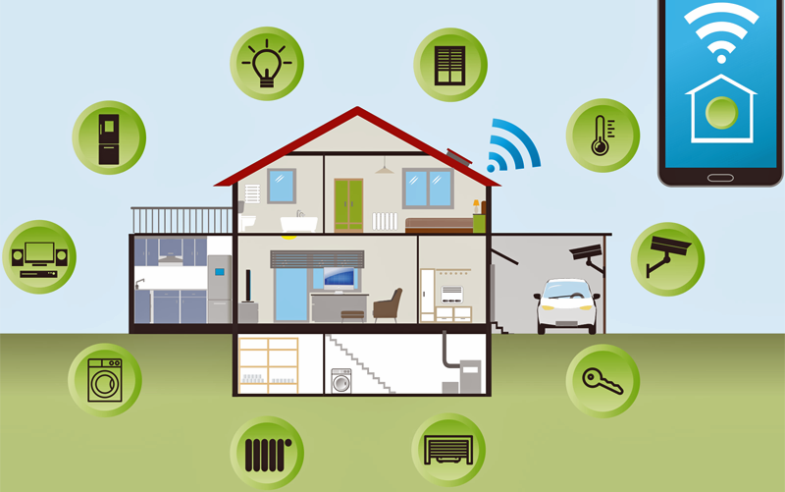
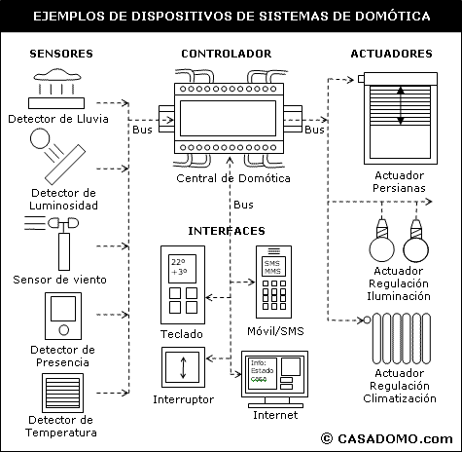
Domótica.
Son todos los sistemas capaces de poder automatizar cualquier tipo de residencia en donde aporta y facilita un servicio en su gestión necesario para el hogar u otro tipo de residencia, como el manejo energético, control de luminosidad, gestión de la seguridad en la vivienda entre otras actividades que puedan automatizarse.
Refer. https://n9.cl/1yshw

Slide 4
Ventajas de sistemas domótica
- Disminución de costos por la optimización de los recursos solicitados.
- Mayor facilidad y eficiencia a la hora de un mantenimiento.
- obtención de información en tiempo real para tomar decisiones oportunas
- Mejora la calidad de vida por la facilidad de control al tener este tipo de sistema.

Slide 5
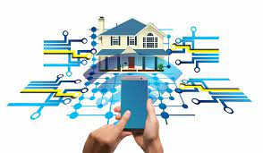
Origen de Domótica.
El concepto de domótica nace a partir de los años sesenta en Europa, en la aparición de los primeros dispositivos de automatización basados en la tecnología x10, partiendo de ese momento su evolución y naciendo diferentes estándares e infraestructuras con costes cada día más competitivos.
Refer. https://n9.cl/a9p5m

Slide 6
Impacto Social.
Hoy en día las tareas del hogar se incrementan y su complejidad puede aumentar según lo que se quiere llegar hacer, existen alternativas que reducirían el tiempo en realizar una tarea y ser ágil con otras además también por medio de la domótica se pueden resolver muchas tareas complejas que normalmente no podemos hacer con rapidez o por su misma complejidad, gracias a los sistemas automatizados se facilitan todas estas laborees cotidianas y facilita también el control desde cualquier lugar, es beneficioso este tipo de ayudas ya que resuelve algo repetitivo y cotidiano que una persona día a día realiza, las ventajas son muchas usando este tipo de sistema su uso lógicamente necesita un banco de energía para que este funcione aunque estos sistemas tienen la opción que trabajen con energías renovables y esto es un punto a favor para el planeta tierra además que se puede optimizar de acuerdo a las preferencias de cada usuario así reduciendo costos elevados.

Slide 7
Aplicaciones y servicios que ofrece los sistemas de domótica
- Teleeducación.
- Audio.
- Video e imagen.
- Confort y ahorro energético.
- Gestión y actividades económicas.
- Telefinanzas.
- Telecomercio.
- Teletrabajo.
-Teleadministracion.
-Seguridad.
- Seguridad Perimetral.
- Seguridad técnica.
- Seguridad personal.
-Cultura, ocio y entretenimiento.
- Juegos.
- Teleeducación.

Slide 8
Planteamiento del Problema
Existe el gusto por la naturaleza y pasión por el desarrollo progresivo en las zonas rurales, donde no sólo sus habitantes viven de sus labores de siembra y cosecha, sino que éstas además pueden representar el sustento alimentario de este país, de allí que se quiera fomentar el interés en esta forma de vivir. Muchas regiones rurales con baja densidad poblacional carecen de servicios de comunicación que faciliten el control y gestión de los bienes allí presentes, esto representa un problema para algunas personas o grupos empresariales de las zonas urbanas que quieren tener control sobre la gestión de activos propios de las zonas rurales, tales como: fincas, ganado, cultivos agropecuarios o préstamos de bienes laborales como herramientas de trabajo, en ocasiones puede ser desafiante para las zonas urbanas tener el control oportuno sobre las propiedades rurales de manera que se pueda atender en tiempo real a las necesidades que se presentan de un momento a otro, esta dificultad puede resultar en interrupciones y pérdidas progresivas en el campo que se pudieran evitar haciendo uso eficiente y versátil de las herramientas que la tecnología y comunicaciones han puesto al servicio de la humanidad, es por eso que con sistemas automatizados a implementar, los cuales son los dispositivos rf e inalámbricos (nfr24l01, hc-05 y hc-06) para las transmisiones de datos de forma remota, se quiera gestionar todos los datos recopilados en el sistema de información que se piensa implementar.

Slide 9
Pregunta Problema
¿En que aspectos la implementación de un sistema de información beneficia al campesino?

Slide 10
Objetivo General.
Implementar un sistema de información, que permita la gestión y el control de actividades agrarias, mediante la automatización de la información en una finca de la vereda de uvero en umbita Boyacá.

Slide 11
Objetivos Específicos
Realizar el levantamiento de información en el ámbito geográfico de la finca de uvero en la cual serán implementados los dispositivos electrónicos que permiten monitorear los recursos de la zona rural.
Diseñar una topología de red en la finca de uvero vereda de umbita - Boyacá para la instalación de los dispositivos electrónicos y el cableado utp, con el fin de establecer la estructura de la red.
Implementar una red inalámbrica basadas en las tecnologías (nfr24l01, hc-05 y hc-06), que soporten larga distancia, para el manejo de voz y datos.
Diseñar el circuito eléctrico a partir de los esquemas y simulaciones que permitan obtener las tarjetas electrónicas e implementar los dispositivos de conexión de la red que orienta este prototipo.
Implementar un sistema de información que permita interactuar con el aplicativo, a partir del dashboard orientado a conexión con la base de datos, para el alojamiento de información, en un servidor local físico.
Desarrollar Aplicativos mediante el programa Android studio para cada módulo de comunicación en la cual se hagan envíos de datos al sistema de información.

Slide 12
Alcances y Limitaciones
Alcances.
Este anteproyecto se dirige a la creación de un prototipo basado en la automatización y control de actividades agrarias en una finca ubicada en la vereda de Uvero en el municipio de Boyacá.
En la implementación abarcara todos los controles y automatizaciones que desearía tener en la residencia en este caso la finca, la cual se comprende por una buena parte de una zona reforestada aproximadamente de 7000m², la superficie total es de 15000m². El espacio restante está comprendida por 8 pozos profundos de agua, 3 reses ganaderas rodeadas y protegidas con cercas y corriente que evitan que se salgan de su terreno, también se presenta un hogar con alumbrado y consumo eléctrico para la alimentación de las plantas eléctricas, dando cobertura al área en el aspecto eléctrico.
Limitaciones
Control general de iluminación
Sistema de dosificación para la comida y bebida animal.
Sistema de irrigación agrícola.
Automatismo de control para el acceso de puertas y garaje
Sistema de seguridad y vigilancia.

Slide 13
Metodología El tipo de metodología que se va a trabajar es de tipo deductivo, en forma general se describen las tareas normales en el sector campestre dentro de los cuales se partirán en 5 tareas tituladas.
Análisis tecnologías domótica
Análisis software
Pruebas técnicas
Implementación
Prototipo en ejecución
Teniendo el sistema ya implementado se probara para tomar datos e intervenir su funcionamiento con el fin de que todo sea verídicamente funcional para luego dar su aprobación o corrección en el manual a entregar.

Slide 14
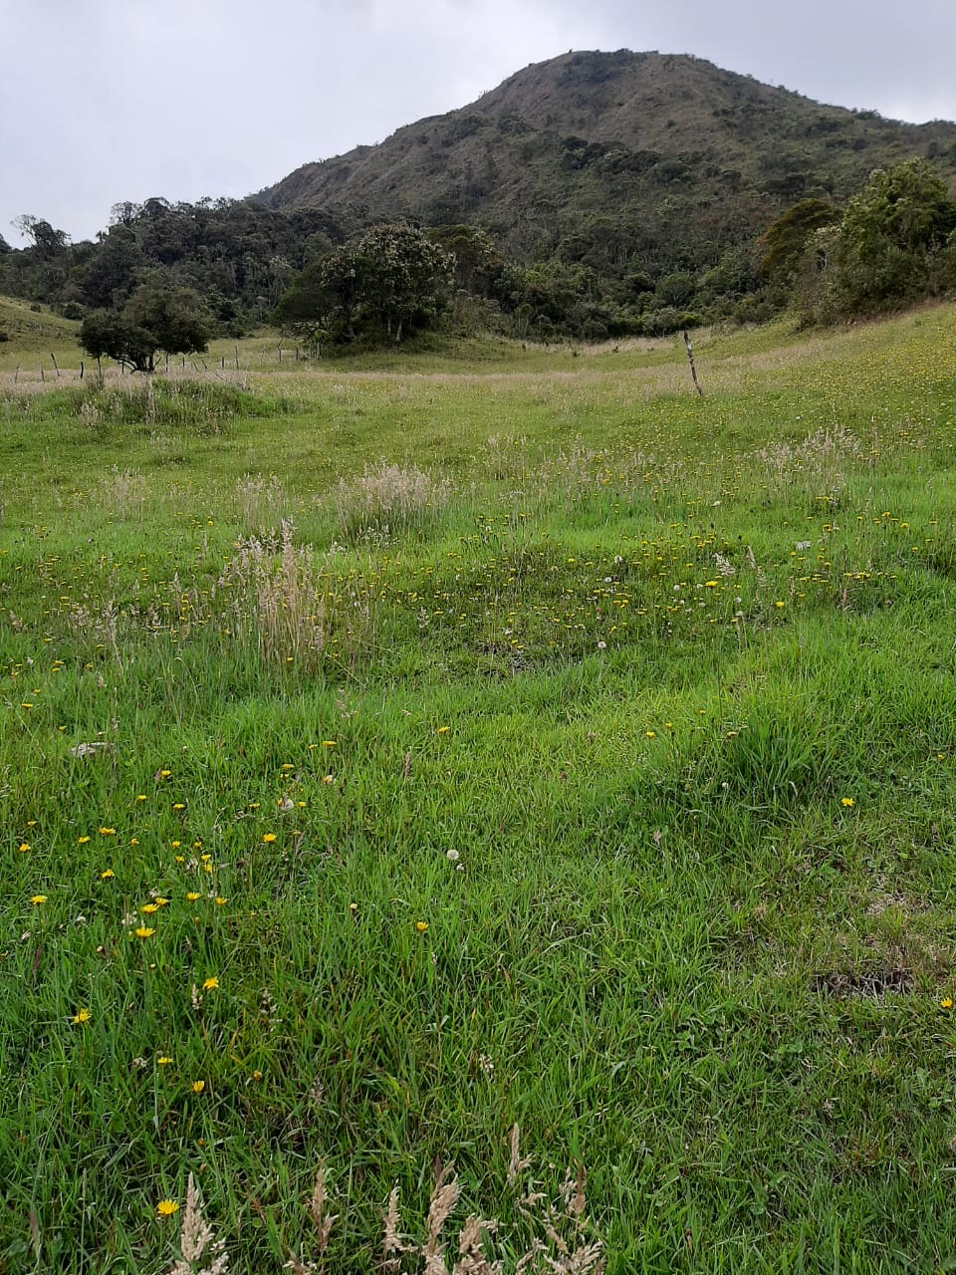
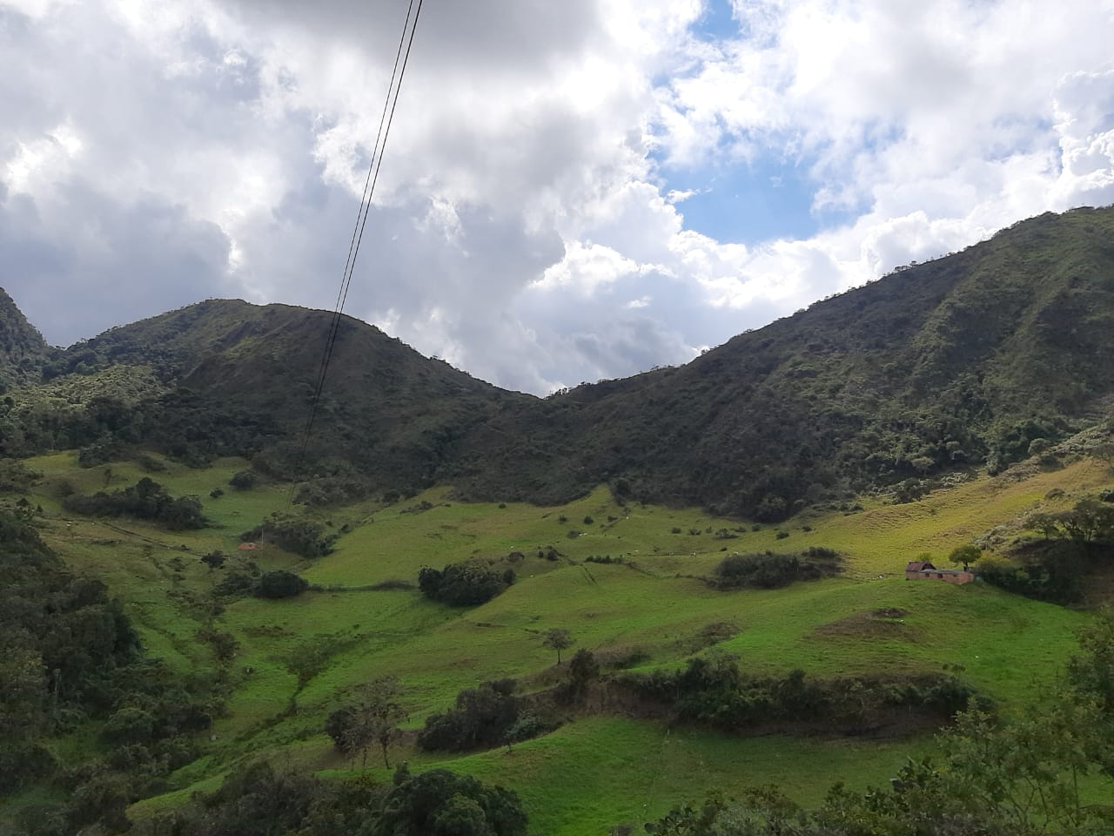
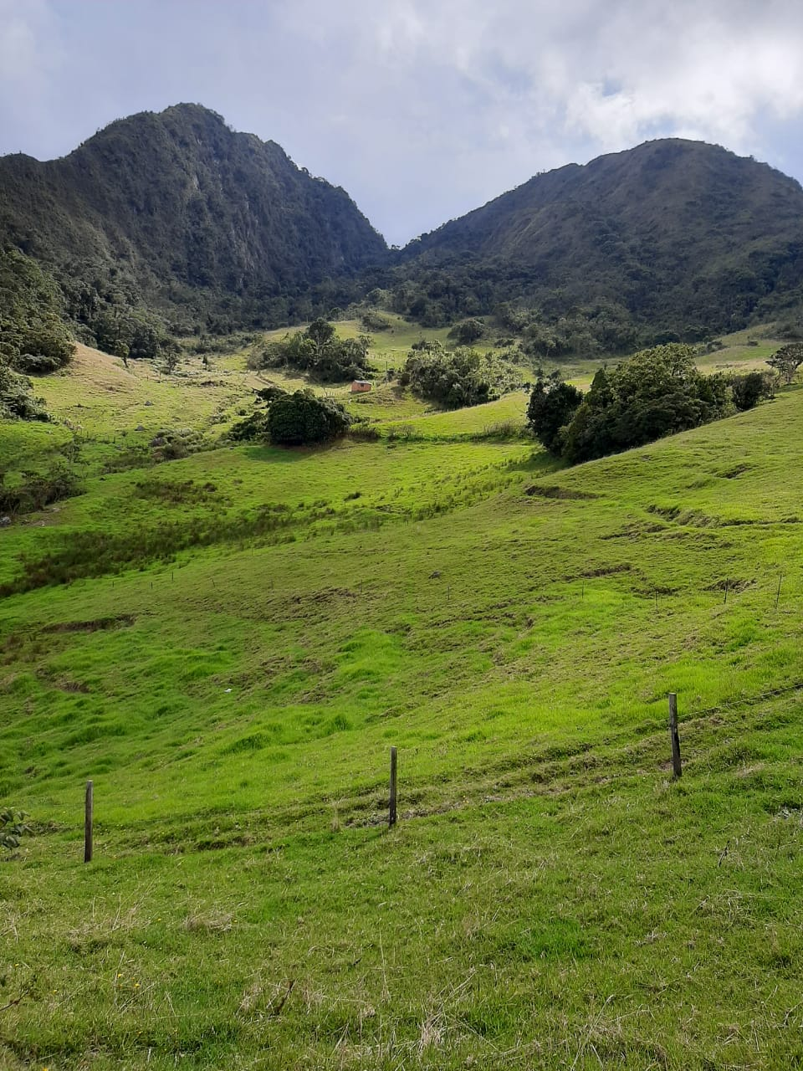
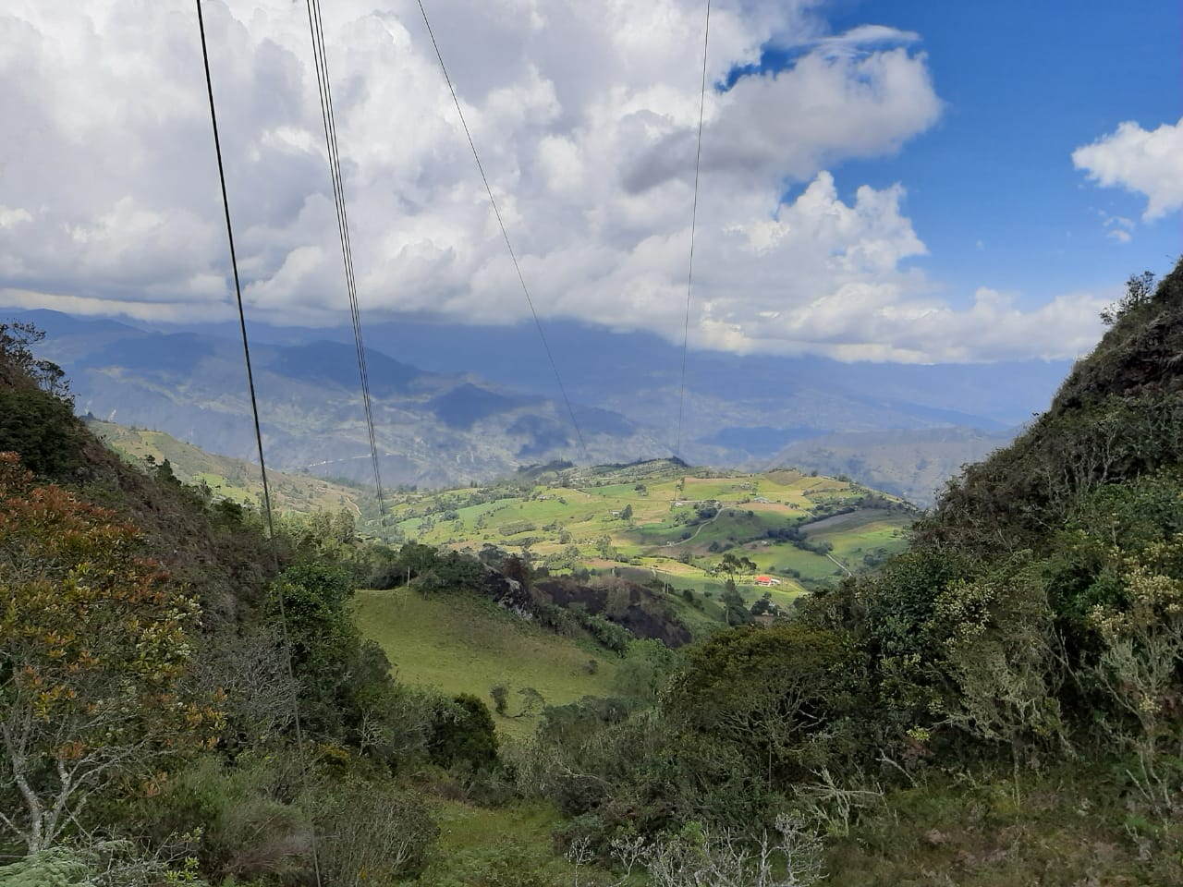
Finca de uvero (Umbita-boyaca)

